Slide 1
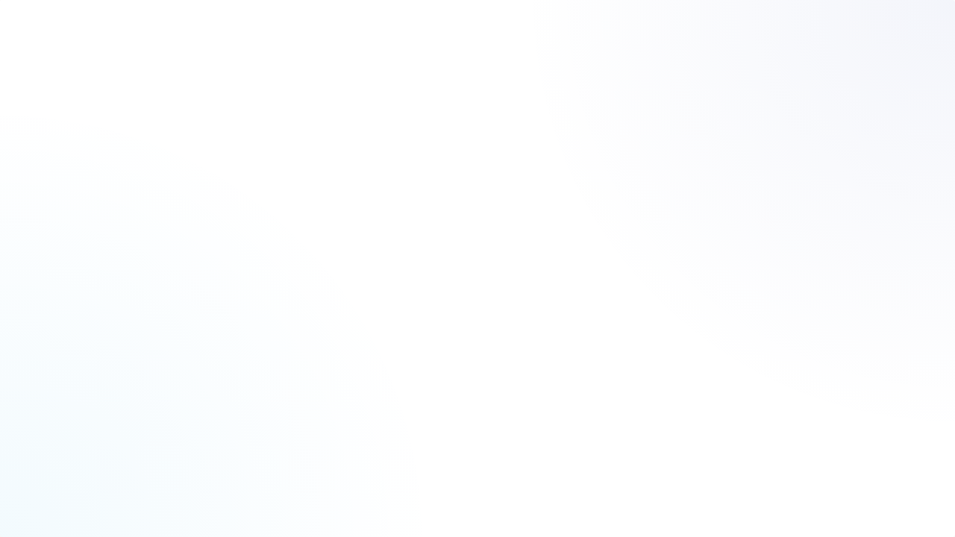




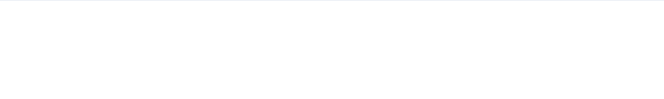
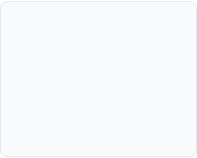



DEEPWATCH
Sistema di analisi neurale H24 per il rilevamento autonomo di intrusioni.
INFORMATICA
SISTEMI E RETI
MATEMATICA
T.D.P.
G.P.O.I.
Integrazione di YOLOv8 per l'inferenza spaziale e persistenza su DB NoSQL
Gestione di flussi video IP di rete e ottimizzazione su acceleratori hardware
Applicazione della funzione di ripartizione e l'algoritmo ottico CLAHE
Programmazione asincrona concorrente e sincronizzazione thread-safe
Pianificazione dei costi cloud, sharding del database e ROI aziendale

Slide 2
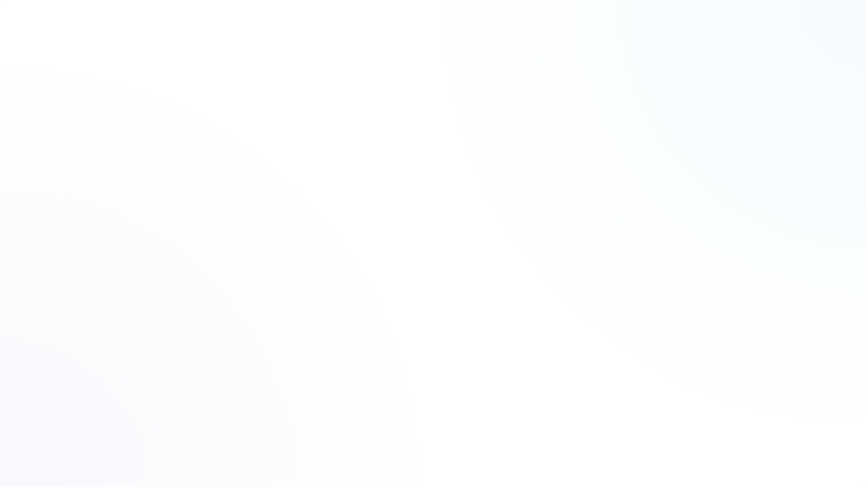
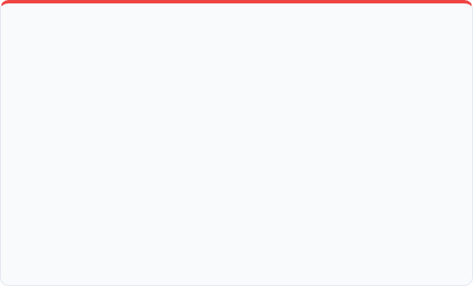
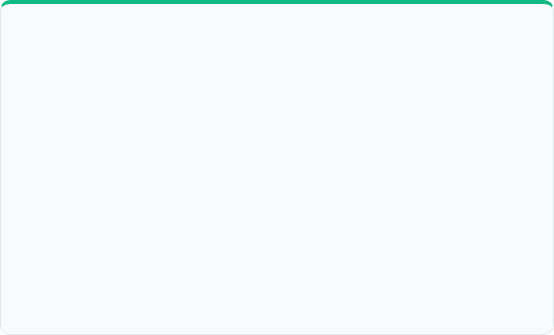


IL PARADIGMA DELLA SICUREZZA
Sistemi Tradizionali
Approccio DeepWatch
•
Saturazione Cognitiva: Rapido calo della soglia d'attenzione degli operatori.
•
Monitoraggio H24: Rilevamento continuo basato su intelligenza artificiale.
•
Analisi Reattiva: Consultazione passiva del filmato solo a seguito dell'evento.
•
Risposta Proattiva: Notifiche d'allarme immediate inviate alla control room.
•
Costi di Scalabilità: Difficoltà operative nell'estensione a flussi multipli.
•
Architettura Integrata: Analisi simultanea e autonoma di flussi concorrenti.

Slide 3
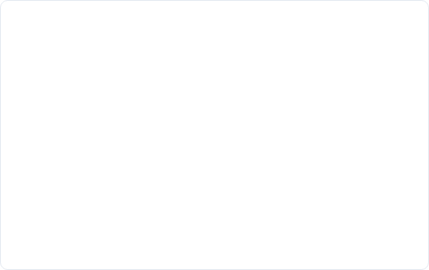
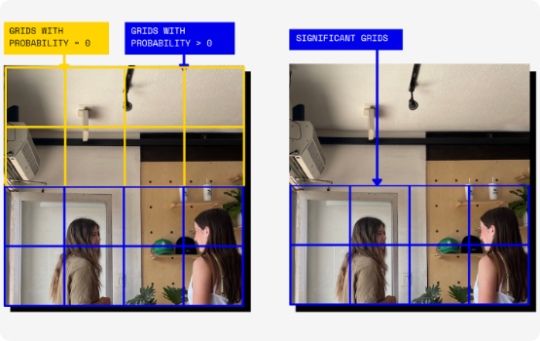
INFERENZA SPAZIALE: YOLOV8
Riconoscimento in Tempo Reale
DeepWatch integra il modello You Only Look Once (v8) per identificare sagome umane e veicoli entro l'area monitorata.
L'architettura garantisce una precisione millimetrica con latenze medie inferiori ai 20ms per singolo fotogramma.

Slide 4
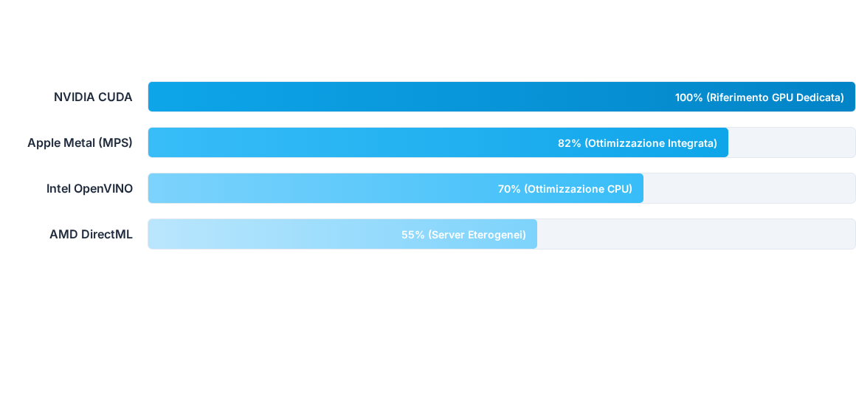
EFFICIENZA DEI MOTORI DI INFERENZA
Efficienza relativa normalizzata tramite tecniche di quantizzazione dei modelli (FP16/INT8) e conversione in formati di rappresentazione intermedia (IR).

Slide 5
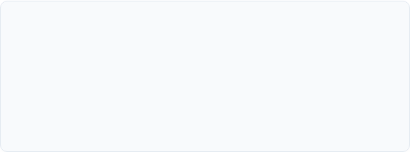


PROGETTAZIONE CONCORRENTE
Thread Principale (UI)
Worker Thread (AI)
Gestisce l'interfaccia utente (PyQt6) assicurando fluidità e reattività ai comandi dell'operatore di sicurezza.
Isola i pesanti processi computazionali legati all'inferenza della rete neurale impedendo freeze applicativi.
La cooperazione asincrona assicura un'operatività H24 senza interruzioni di flusso.

Slide 6
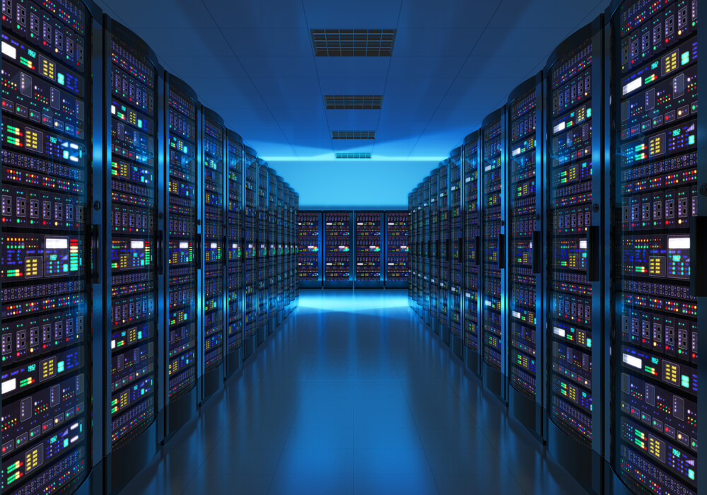
INFRASTRUTTURA MULTI-STREAM
Gestione Distribuita IP
I canali video IP/RTSP non visualizzati a schermo vengono delegati a processi Daemon in background, minimizzando l'uso della CPU.
Le strutture dati concorrenti proteggono lo scambio di frame impedendo corruzioni di memoria o fenomeni di race condition.

Slide 7
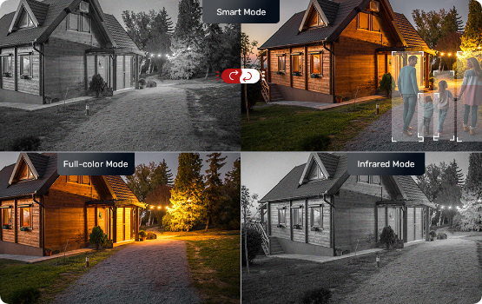
LA CRITICITÀ AMBIENTALE
Rumore Elettronico Notturno
La maggior parte delle violazioni perimetrali avviene in condizioni di scarsa visibilità, inducendo i sensori digitali ad aumentare il guadagno.
Il rumore di fondo altera drasticamente l'istogramma dei pixel, riducendo l'accuratezza del motore neurale e aumentando il rischio di falsi negativi.

Slide 8
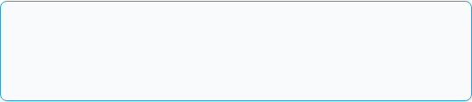

LA FUNZIONE DI RIPARTIZIONE
Algoritmo CLAHE
Per ripristinare il contrasto locale senza esaltare il rumore complessivo, DeepWatch converte l'immagine nello spazio colore LAB.
Applicando l'equalizzazione dei livelli basata sulla CDF (Cumulative Distribution Function) sul solo canale della luminanza, l'IA rileva i soggetti anche nel buio.

Slide 9
INFRASTRUTTURA NOSQL MONGODB
Parametro | SQL Tradizionale | DeepWatch (MongoDB)
Struttura | Schemi tabellari rigidi | Documenti JSON/BSON flessibili
Overhead | JOIN costose a runtime | Scrittura diretta dei metadati AI
Velocità | Colli di bottiglia ad alta frequenza | Scrittura log asincrona (Beanie ODM)

Slide 10
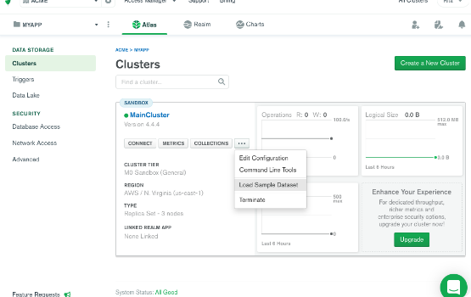
OTTIMIZZAZIONE DELLE RISORSE
Infrastruttura Scalabile
La persistenza flessibile consente di memorizzare le coordinate delle bounding box generate dall'IA senza modificare lo schema logico del database.
La scalabilità orizzontale nativa (MongoDB Sharding) prepara l'ecosistema aziendale alla gestione di grandi volumi di dati di sicurezza (Big Data).

Slide 11
DeepWatch Enterprise
L'unione coordinata tra calcolo asincrono concorrente, reti neurali a singola inferenza spaziale ed elasticità NoSQL traccia la nuova rotta della videosorveglianza proattiva in ambito industriale.

